Slide 1
সবাইকে গোলাপের শুভেচ্ছা

Slide 2
পরিচিতি
সংগীতা হালদার
(এ্‌ম,এস-সি, এম.এড )
সহকারী শিক্ষক(গণিত)
কাজী আব্দুল মাজেদ একাডেমী,
পাংশা, রাজবাড়ী।
মোবাইল : ০১৭১৬৭৯২৪৫৯
E-mail: sangitahalder77@gmail.com
অষ্টম শ্রেণীঃ অষ্টম
বিষয়ঃ গণিত
অধ্যায়ঃ অষ্টম
বিষয়বস্তুঃ রম্বসএবং রম্বস সংক্রান্ত উপপাদ্য
সময়ঃ৫০ মিনিট
তারিখঃ১৫.০৭.২০২০

Slide 3
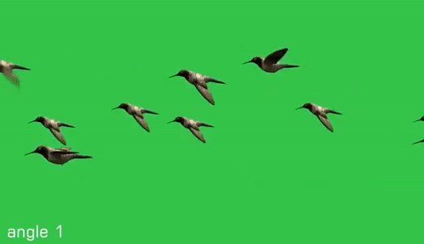
নিচের চিত্র গুলো লক্ষ্য করঃ এদের আকার কেমন ?
বর্গ ।

Slide 4
চিত্র দুটি পর্যবেক্ষণ করি
90
0
<90
0
১ নং চিত্র
২ নং চিত্র
চিত্র দুটির মধ্যে মিল-অমিল নির্ণয় কর ও চিত্র দুটির নাম বল।
১ নং চিত্র এর নাম বর্গ ।
২নং চিত্র এর নাম রম্বস ।

Slide 5
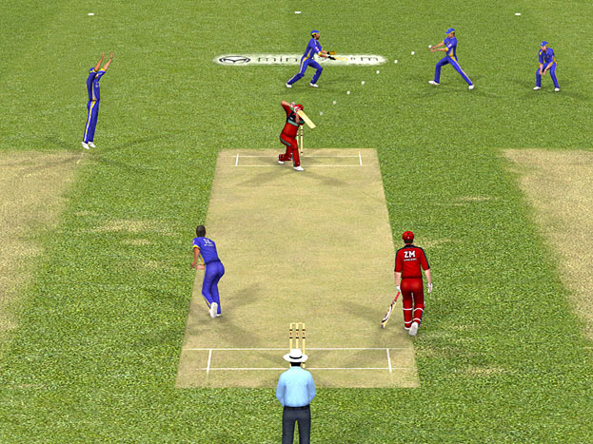
নিচের চিত্র গুলো লক্ষ্য করঃ এদের আকার কেমন ?
আয়তাকার
রম্বস আকৃতির জায়গা

Slide 6
আজকের পাঠ
রম্বস এবং রম্বস সংক্রান্ত উপপাদ্যঃ ৫

Slide 7
শিখন ফল
১। রম্বস ও রম্বসক্ষেত্র কি তা বলতে ও আঁকতে পারবে ।
২। রম্বস এর বৈশিষ্টগুলো ব্যাখ্যা করতে পারবে ।
৩।রম্বস কর্ণদ্বয় পরস্পরকে সমকোণে সমদ্বিখন্ডিত করে - তা প্রমাণ করতে পারবে।

Slide 8
A
D
1.রম্বস
B
C
রম্বস এমন একটি সামান্তরিক যার সন্নিহিত বাহুগুলোর দৈর্ঘ্য সমান । বা, রম্বসের বিপরীত বাহুগুলো সমান্তরাল এবং ৪টি বাহু সমান। চিত্রে ABCD একটি রম্বস।
A D
B C
২.রম্বসক্ষেত্র
রম্বস এর সীমাবদ্ধ ক্ষেত্রকে রম্বসক্ষেত্র বলে।

Slide 9
রম্বস সমতল জ্যামিতিতে এক অনস্বীকার্য ধারণা।এটি সেই চতুর্ভুজকে নির্দেশ করে যার বিপরীত বাহুদ্বয় পরস্পর সমান ও সমান্তরাল ।
রম্বস এর বৈশিষ্টগুলোঃ
রম্বস এমন একটি সামান্তরিক যার সন্নিহিত বাহুগুলোর দৈর্ঘ্য সমান
বিপরীত কোণদ্বয় সমান ।
কর্ণদ্বয় পরস্পরকে সমকোণে সমদ্বিখন্ডিত করে ।

Slide 10
উপপাদ্য-৫ - রম্বসের কর্ণদ্বয় পরস্পরকে সমকোণে সমদ্বিখন্ডিত করে- প্রমাণ কর ।
D
C
O
A
B
বিশেষ নির্বচনঃ মনে করি, ABCD একটি রম্বস AC ও BD কর্ণদ্বয় পরস্পরকে O বিন্দুতে ছেদ করে ।
প্রমাণ করতে হবে যে,
<AOB=<BOC=<COD=<DOA=1 সমকোণ
(ii) AO=CO, BO=DO.

Slide 11
D
C
O
A
B
প্রমানঃ ১। রম্বস একটি সামান্তরিক।
[সামান্তরিকের কর্ণদ্বয় পরস্পরকে সমদিখন্ডিত করে ]
সুতরাং , AO=CO, BO=DO

Slide 12
D
C
O
✗
✗
A
B
(২) এখন AOB ও BOC এ
AB=BC [ রম্বসের বাহুগুলো সমান ]
AO=CO , [ (১) থেকে ]
এবং OB=OB , [সাধারণ বাহু ]
অতএব, AOB BOC

Slide 13
D
C
O
A
B
অতএব, AOB BOC
সুতরাং, <AOB = <BOC
<AOB + <BOC = 1 সরলকোণ =2 সমকোণ । <AOB = <BOC = 1 সমকোণ
অনুরুপে, প্রমান করা যায় যে, <COD =<DOA = 1 সমকোণ
অতএব, (i) <AOB=<BOC=<COD=<DOA=1 সমকোণ এবং (ii) AO=CO, BO=DO. [প্রমাণিত ]

Slide 14
উপপাদ্য-৫- রম্বসের কর্ণদ্বয় পরস্পরকে সমকোণে সমদ্বিখন্ডিত করে -প্রমাণ কর ।
D
C
O
A
B
প্রমানঃ
ধাপ যথার্থতা ______
১। রম্বসএকটি সামান্তরিক । [সামান্তরিকের কর্ণদ্বয় পরস্পরকে
সুতরাং , AO=CO, BO=DO সমদিখন্ডিত করে ]
২। এখন, AOB ও BOC এ
AB=BC, [ রম্বসের বাহুগুলো সমান ]
AO=CO [ (১)থেকে ]
এবং OB = OB [ সাধারণ বাহু ]
সুতরাং, AOB BOC
সুতরাং, <AOB = <BOC
<AOB + <BOC = 1 সরলকোণ = 2 সমকোণ ।
<AOB = <BOC = 1 সমকোণ
অনুরুপে, প্রমান করা যায় যে, <COD =<DOA = 1 সমকোণ
অতএব, (i) <AOB=<BOC=<COD=<DOA=1 সমকোণ এবং (ii) AO=CO, BO=DO. [প্রমাণিত ]

Slide 15
মূল্যায়ন
A
D
B
C
AC ও BD কর্ণ দ্বারা গঠিত ত্রিভুজের নাম বল ।
উত্তরঃ AC কর্ণ দ্বারা গঠিত ত্রিভুজ দুটি হল ABC ও ACD ত্রিভুজ এবং BD কর্ণ দ্বারা গঠিত ত্রিভুজ দুটি হল ABD ও BCD ত্রিভুজ ।

Slide 16
PQRS রম্বসের কর্ণদ্বয় পরস্পরকে সমকোণে সমদ্বিখন্ডিত করে- প্রমাণ কর ।

Slide 17
ধ
ন্য
বা
দ

